Slide 1
Departamento de Eléctrica y Electrónica
Carrera de Ingeniería en Electrónica, Automatización y Control
“Reconocimiento de gestos corporales basado en SVM y sensor RGB-D
para el control de micro vehículo aéreo multirotor”
Presentado por:
George Bryan Cobeña Zambrano
Director:
Dr. Wilbert G. Aguilar
Sangolquí-2018

Slide 2
Contenido
Introducción
Desarrollo
Pruebas de funcionamiento
Conclusiones y recomendaciones
Trabajos futuros

Slide 3
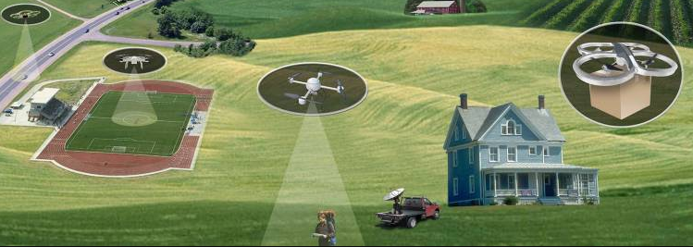
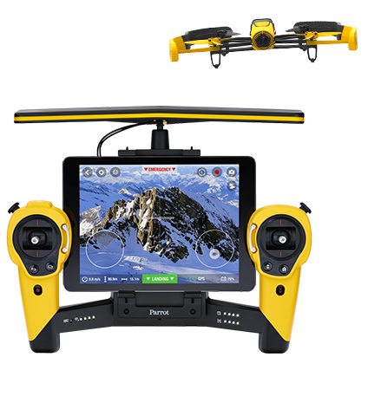
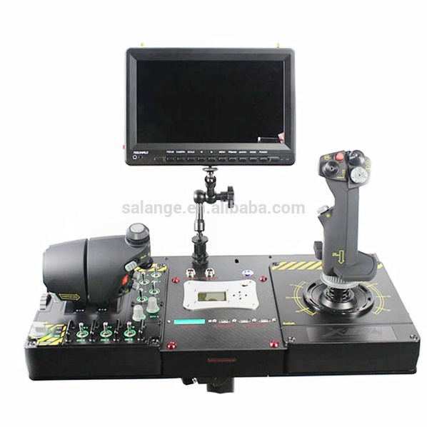
Antecedentes
Aplicaciones de micro vehículos aéreos multirotor
Detección de objetos
Seguimiento de trayectorias
Vigilancia
Recolección de datos
Entretenimiento
Interfaces complejas

Slide 4
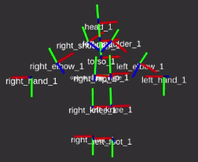
Antecedentes
Interacción Humano Computador (HCI)
Reconocimiento de gestos corporales
Extracción de características (front-end)
Clasificación (back-end)

Slide 5
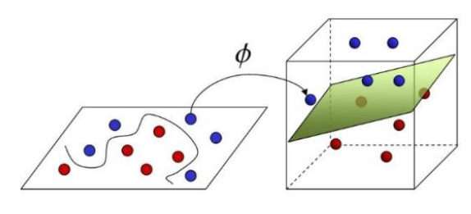
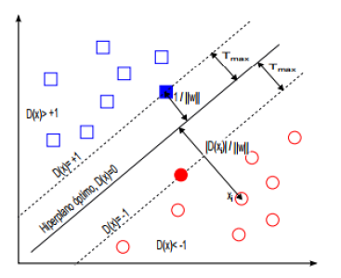
Antecedentes
Clasificación
Hiperplano optimo
Precisión en la predicción
Eficiencia en el uso de memoria
Eficacia en espacios de alta dimensionaldad
Fuente: (Aprendizaje automático, 2016 )
Fuente: (Carmona, 2014 )
Fuente: (Estrada y Mera, 2017 )

Slide 6
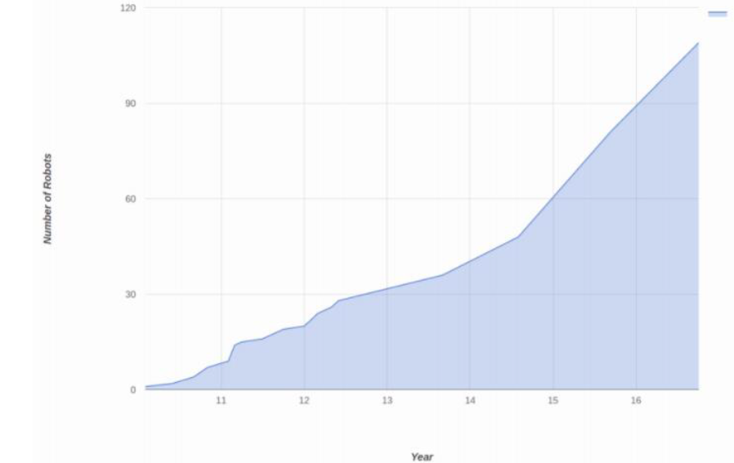
Antecedentes
Sistema operativo de Robótica (ROS)
Código Abierto
Gran variedad plataformas robóticas
Arquitectura flexible y adaptable
Comunicación de nodos sin necesidad de estar en el mismo sistema
Fuente: (ROS wiki, 2017)

Slide 7
Antecedentes
Objetivo General
Desarrollar un sistema para el reconocimiento de gestos corporales mediante el uso de SVM y un sensor RGB-D para el control de un micro vehículo aéreo multirotor.
Objetivos Específicos
Determinar la posición de puntos de referencia del cuerpo humano basados en algoritmos de extracción de características.
Clasificar gestos corporales mediante el entrenamiento y aprendizaje de maquina supervisado.
Diseñar una interfaz de usuario intuitiva y de fácil manejo para poder controlar el sistema.
Realizar la comunicación del sistema de reconocimiento de gestos corporales con el micro vehículo aéreo multirotor.
Contrastar los resultados del sistema de reconocimiento de gestos corporales frente a un sistema tradicional de vuelo, mediante pruebas experimentales.

Slide 8
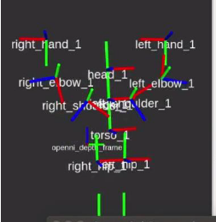
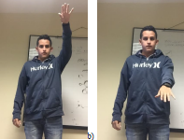
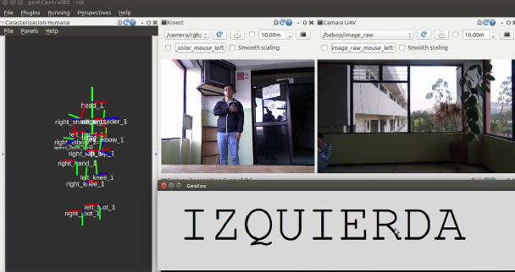
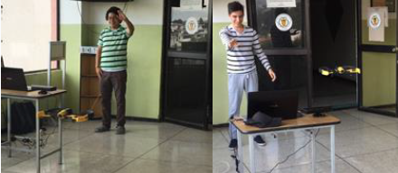
Desarrollo
1.- Extracción de características
2.- Clasificación de Gestos Corporales
3.- Interfaz gráfica de usuario y comunicación con UAV
4.- Pruebas de funcionamiento

Slide 9
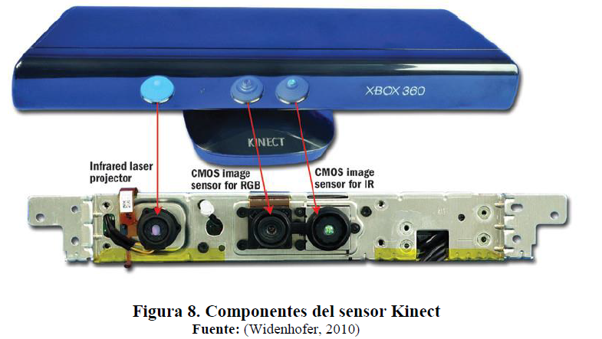
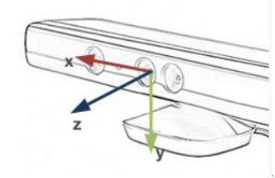
Desarrollo
1.- Extracción de características
Selección de Sensor RGB-D
Sensor Kinect
Buen desempeño
Desarrollado por Microsoft
Económico
No invasivo
Obtención de coordenadas x y z de articulaciones

Slide 10
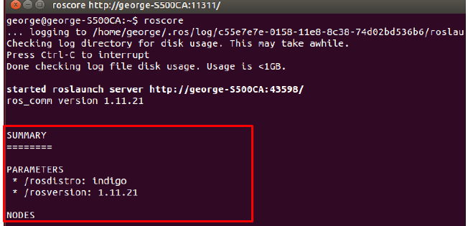
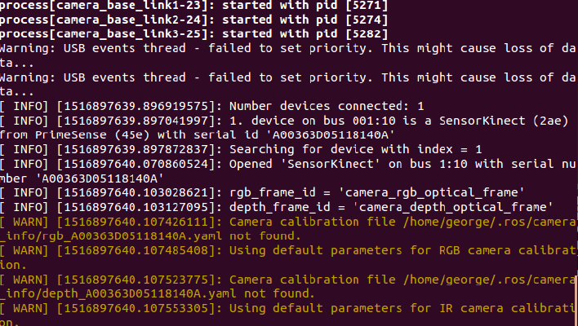
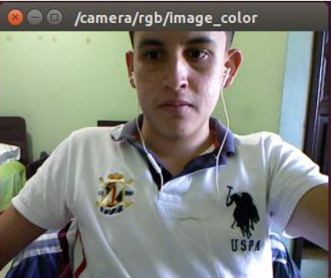
Desarrollo
1.- Extracción de características
Configuración de Sensor Kinect
Sistema operativo ROS
Instalación de ROS Indigo
Configurar espacio de trabajo Catkin
Sensor Kinect
OpenNI 1,5,4
Modulo de sensor Kinect (launch, camera)
Openni Tracker

Slide 11
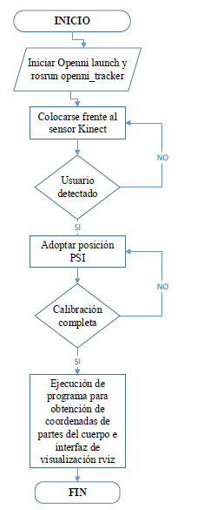
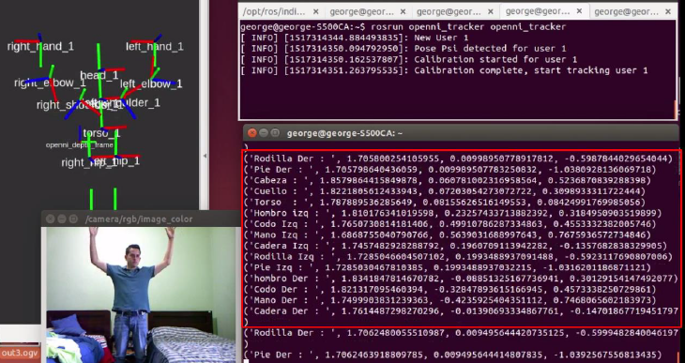
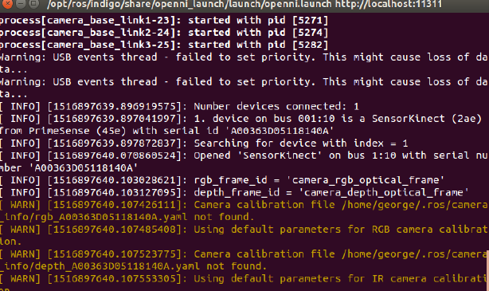
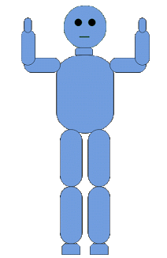
Desarrollo
1.- Extracción de características
Algoritmo
Secuencia de algoritmo

Slide 12
Desarrollo
2.- Clasificación de gestos corporales
Selección de gestos corporales
Calculo de parámetros y selección de kernel
Pruebas del modelo
Recolección de datos con diferentes usuarios

Slide 13
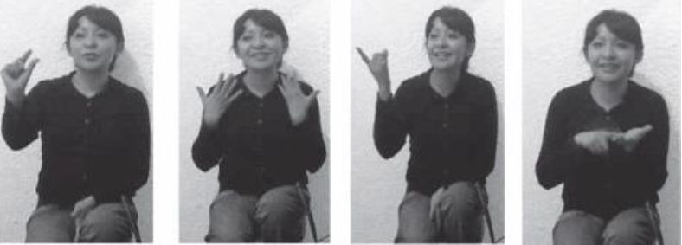
Desarrollo
2.- Clasificación de gestos corporales
Selección de gestos corporales
Tipo de gestos corporales
Icónicos
Metafóricos
Deícticos
Ilustrativos
Fuente: (Aguilar & Galicia, 2016 )

Slide 14
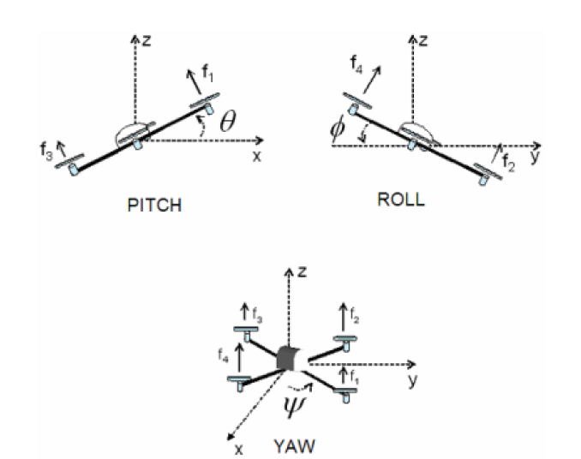
Desarrollo
2.- Clasificación de gestos corporales
Selección de gestos corporales
Movimientos
Grados de libertad de drone
Elevar
Descender
Adelante
Atrás
Derecha
Izquierda
Acciones complementarias
Despegar
Aterrizar
Fuente: (Mayorga,2009)
Emergencia

Slide 15
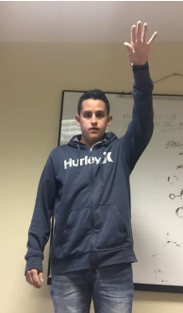
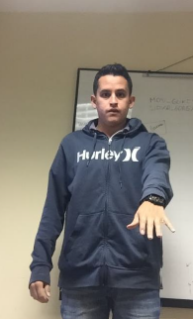
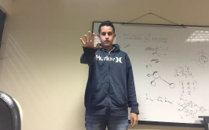
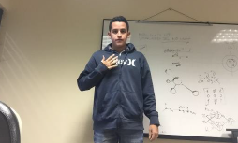
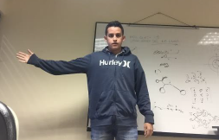
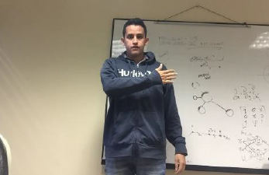
Desarrollo
2.- Clasificación de gestos corporales
Selección de gestos corporales
Gestos con brazo izquierdo
Gestos con brazo derecho
Elevar
Descender
Adelante
Atrás
Derecha
Izquierda

Slide 16
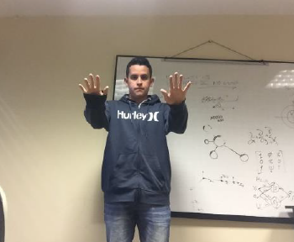
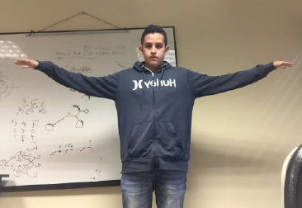
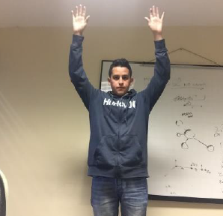
Desarrollo
2.- Clasificación de gestos corporales
Selección de gestos corporales
Gestos con dos brazos
Despegar
Aterrizar
Emergencia

Slide 17
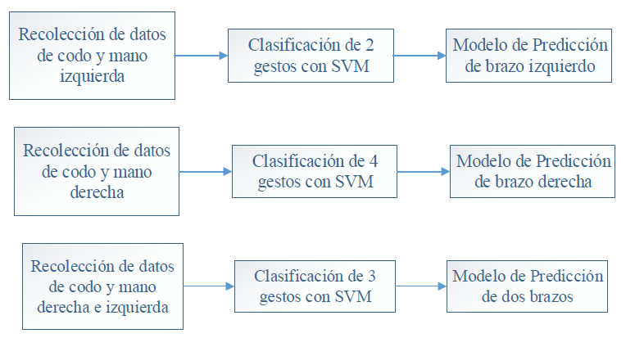
Desarrollo
2.- Clasificación de gestos corporales
Recolección de datos

Slide 18
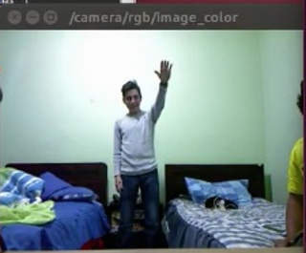
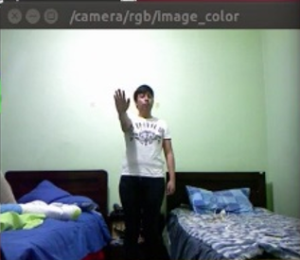
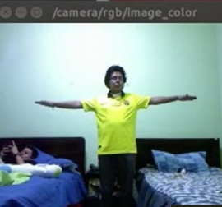
Desarrollo
2.- Clasificación de gestos corporales
Recolección de datos
Usuarios para la recolección de datos
Usuario | Nombre | Edad (años) | Estatura (m)
Usuario 1 | George Bryan Cobeña Zambrano | 23 | 1.72
Usuario 2 | Jurgen Ronaldo Varela Bustamante | 20 | 1.78
Usuario 3 | José Luis Jiménez Álvarez | 20 | 1.80
Usuario 4 | Patricio Daniel Jiménez Álvarez | 21 | 1.82
Usuario 5 | Jefferson Guillermo Potosí Toledo | 21 | 1.70

Slide 19
Desarrollo
2.- Clasificación de gestos corporales
Recolección de datos
Resumen de recolección de datos
Tipo de gestos | Filas | Columnas | Identificador de Clase
Brazo izquierdo Gestos: Arriba Abajo | 1300: 1–500 arriba 501–1000 abajo 1001-300 sin gestos | 7 1: clase 2– 4: coordenadas x,y,z codo 5–7: coordenadas x,y,z mano | 1: arriba 2: abajo 3: nada
Brazo derecho Gestos: Adelante Atrás Derecha Izquierda | 2300: 1–500 adelante 501–1000 atrás 1001–1500 derecha 1501–2000 izquierda 2001–2300 sin gestos | 7: 1: clase 2– 4: coordenadas x,y,z codo 5–7: coordenadas x,y,z mano | 1: adelante 2: atrás 3: derecha 4: izquierda 5: nada
Dos brazos Gestos: Despegar Aterrizar Emergencia | 1800: 1–500 despegar 501–1000 aterrizar 1001–1500 emergencia 1501–1800sin gestos | 13: 1: clase 2– 4: coordenadas x,y,z codo derecho 5–7: coordenadas x,y,z mano derecha 8– 10: coordenadas x,y,z codo izquierdo 11–13: coordenadas x,y,z mano izquierda | 1: despegar 2: aterrizar 3: emergencia 4: nada
Gestos brazo izquierdo
Total 1300 datos
3 identificadores de clase
Gestos brazo derecho
Total 2300 datos
5 identificadores de clase
Gestos dos brazos
Total 1800 datos
4 identificadores de clase

Slide 20
Desarrollo
2.- Clasificación de gestos corporales
Clasificación SVM
Clasificación SVM
Verificación de estructura de datos
Cálculo de parámetros para Kernel de clasificación
Gestos | Coste “C” | Gamma | Tasa (%)
Brazo izquierdo | 32 | 0.0078125 | 91.6
 | 32 | 0.5 | 96.3
 | 2048 | 0.5 | 99.6
 | 2048 | 2 | 99.95
 | 512 | 2 | 100
 | 128 | 2 | 100
Brazo derecho | 32 | 0.0078125 | 95.05
 | 32 | 0.5 | 99.54
 | 2048 | 0.5 | 99.88
 | 128 | 0.2 | 99.92
Dos brazos | 32 | 0.0078125 | 97.87
 | 32 | 0.5 | 99.76
 | 2048 | 0.5 | 99.86
 | 512 | 0.5 | 100

Slide 21
Desarrollo
2.- Clasificación de gestos corporales
Clasificación SVM
Clasificación SVM
Selección de modelo de predicción
Gestos | Kernel | Numero de Iteraciones | Numero de vectores soporte
Brazo izquierdo | Polinomial | 211723 | 23
 | RBF | 261 | 29
 | Sigmoidal | 300 | 2000
Brazo derecho | Polinomial | 5940 | 44
 | RBF | 206 | 67
 | Sigmoidal | 250 | 2650
Dos brazos | Polinomial | 31 | 25
 | RBF | 48 | 31
 | Sigmoidal | 96 | 1270

Slide 22
Desarrollo
2.- Clasificación de gestos corporales
Implementación de algoritmo
Implementación de algoritmo
Nodos activos para la predicción de gestos

Slide 23
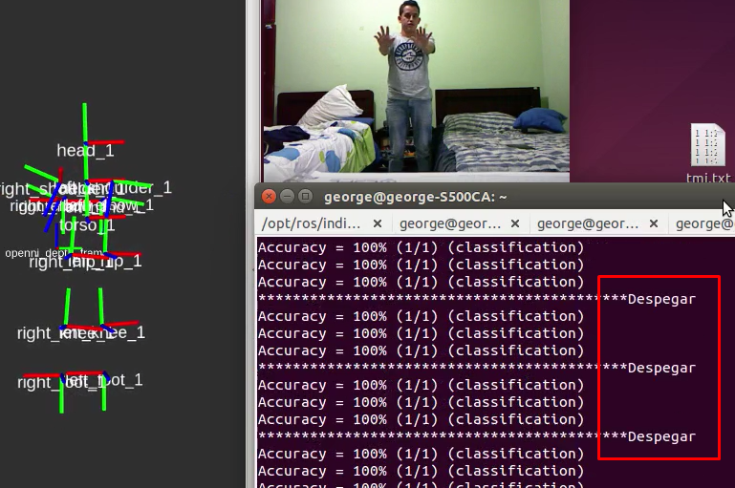
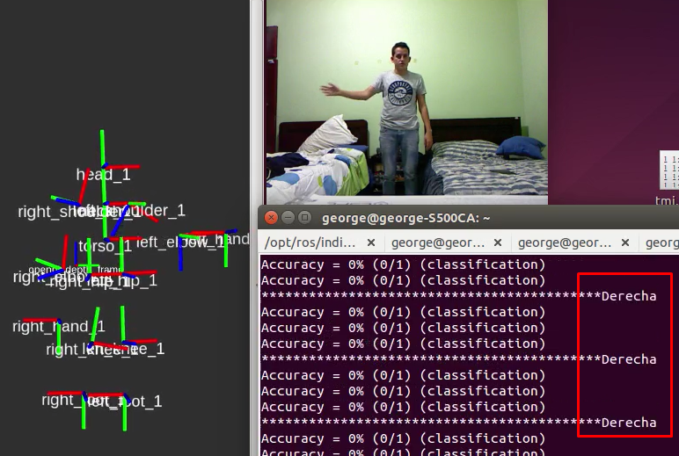
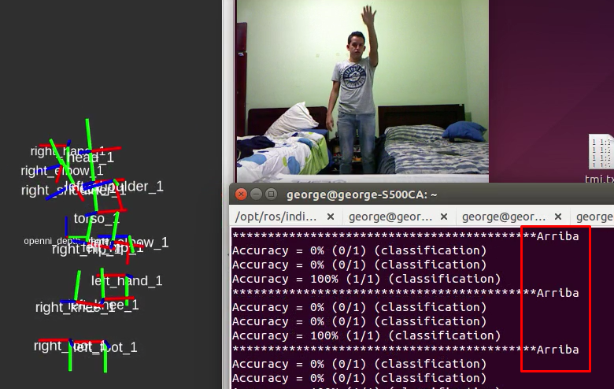
Desarrollo
2.- Clasificación de gestos corporales
Implementación de algoritmo
Pruebas de algoritmo

Slide 24
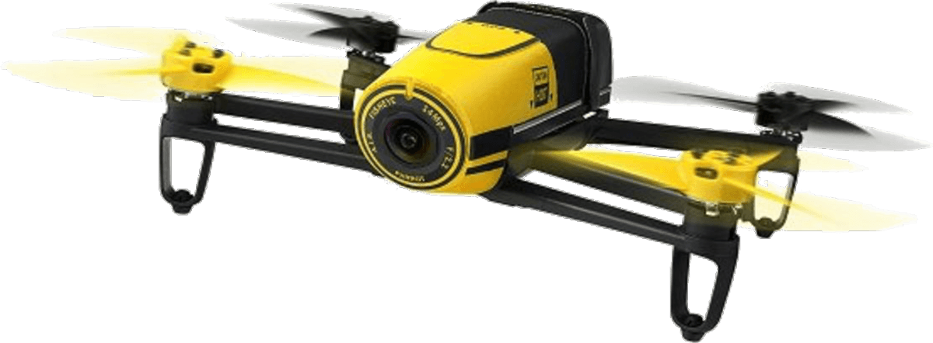
Desarrollo
3.- Interfaz gráfica de usuario y comunicación con UAV
Comunicación con UAV
Parrot Bebop drone
Direccionamiento IP
Mensajes a publicar en drone
Movimiento | Tipo de mensaje | Tópico
Despegar | std_msgs/Empty | Takeoff
Aterrizar | std_msgs/Empty | Land
Emergencia | std_msgs/Empty | reset
Adelante | geometry_msgs/Twist | linear.x (+)
Atrás | geometry_msgs/Twist | linear.x (-)
Izquierda | geometry_msgs/Twist | linear.y (+)
Derecha | geometry_msgs/Twist | linear.y (-)
Arriba | geometry_msgs/Twist | linear.z (+)
Abajo | geometry_msgs/Twist | linear.z (-)
Dirección IP asignada a usuario | 192.168.42.11
Puerta de enlace predeterminada | 192.168.42.1
Mascara de subred | 255.255.255.0

Slide 25
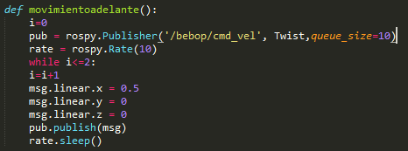
Desarrollo
3.- Interfaz gráfica de usuario y comunicación con UAV
Implementación de algoritmo de comunicación con UAV
Publicación de menajes tipo Empty
Publicación de menajes tipo Twist

Slide 26
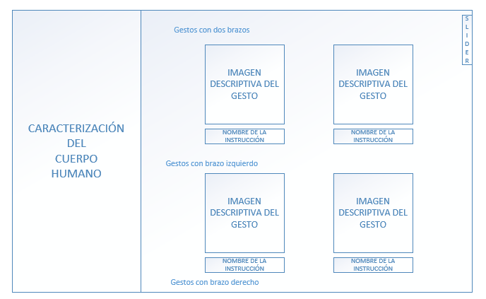
Desarrollo
3.- Interfaz gráfica de usuario y comunicación con UAV
Interfaz gráfica de usuario
Ventana de información
Ventana de control de vuelo

Slide 27
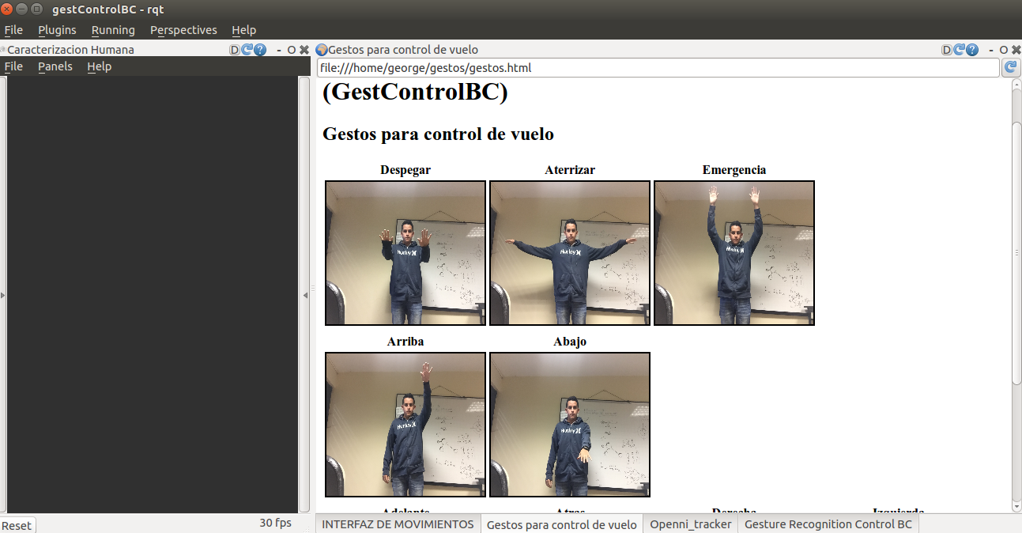
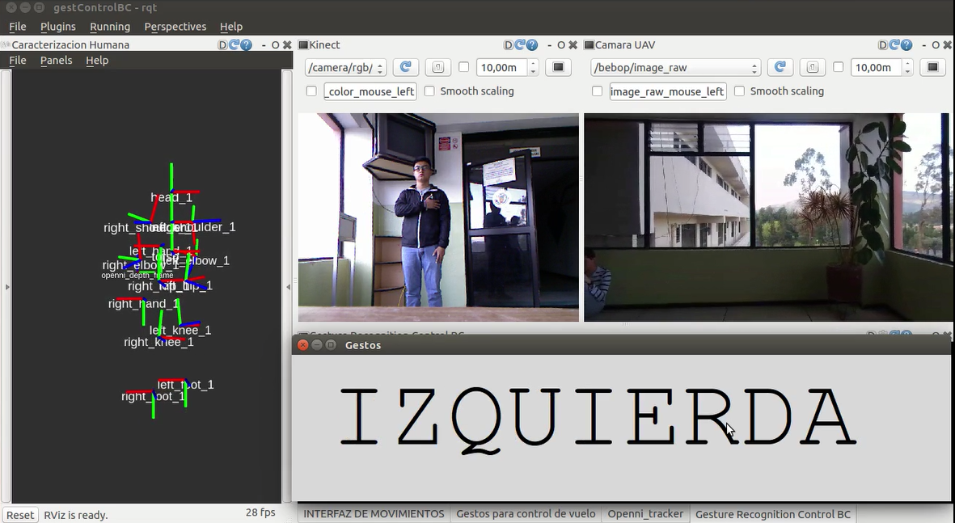
Desarrollo
3.- Interfaz gráfica de usuario y comunicación con UAV
Interfaz gráfica de usuario
Ventana de información
Ventana de control de vuelo

Slide 28
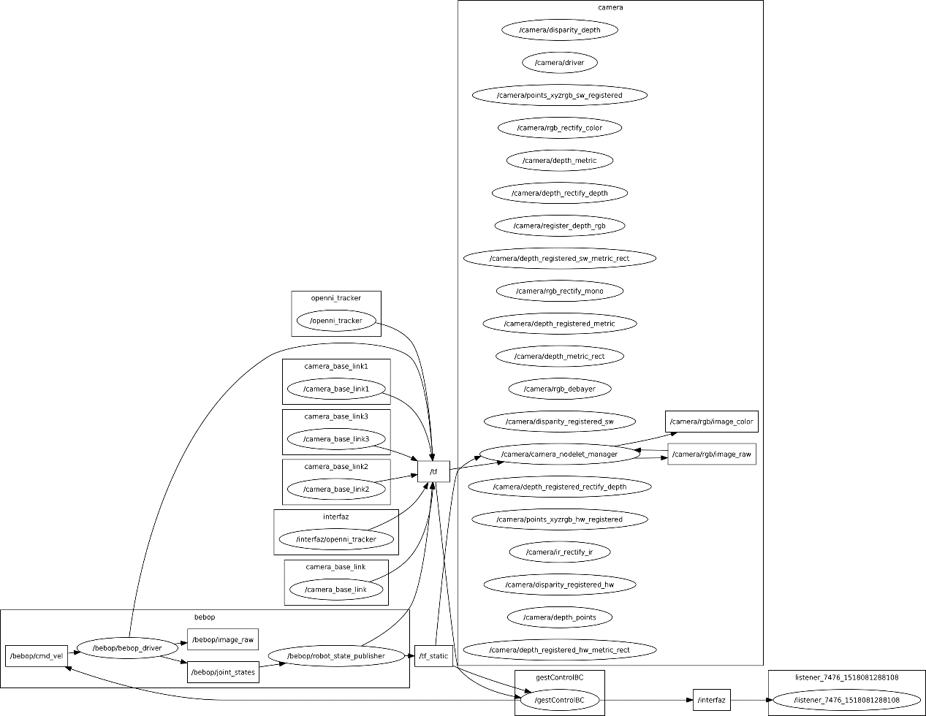
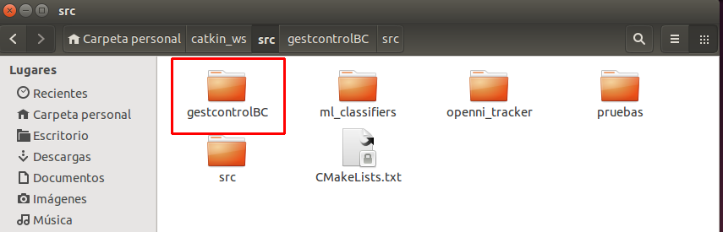
Desarrollo
3.- Interfaz gráfica de usuario y comunicación con UAV
Paquete ROS “gestcontrolBC”
Nodos activos en ejecución del sistema
Directorio
Sensor Kinect
Openni Tracker
Ejecutables
Nodo de bebop drone
gestcontrolBC

Slide 29
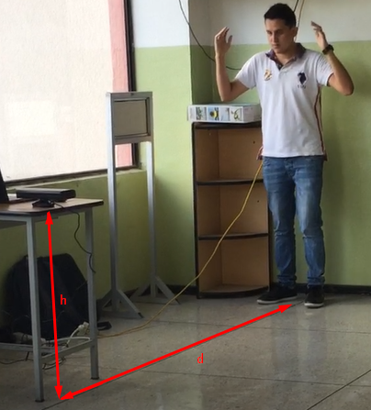
Desarrollo
4.- Pruebas de funcionamiento
Pruebas con el sensor Kinect
Pruebas de distancia
Prueba | Distancia (m) | Altura (m) | Observación
1 | 1.4 – 1.7 | 0.8 | El sistema no detecta los gestos
2 | 1.7 – 2.0 | 0.8 | El sistema no detecta gestos de: Adelante, atrás
3 | 2.0 – 2.3 | 0.8 | El sistema detecta todos los gestos
4 | 2.3 – 2.6 | 0.8 | El sistema detecta todos los gestos
5 | 2.6 – 2.9 | 0.8 | El sistema no detecta gestos
6 | 2.9 - 3.1 | 0.8 | El sistema no detecta los gestos
Prueba | Nivel de iluminación (lux) | Observaciones
1 | 60 - 600 | Sistema funciona correctamente
2 | 601 – 1000 | Sistema funciona correctamente
3 | 1000 – 1300 | Sistema funciona con fallas
4 | 1300 en adelante | Sistema no funciona
Pruebas nivel de iluminación

Slide 30
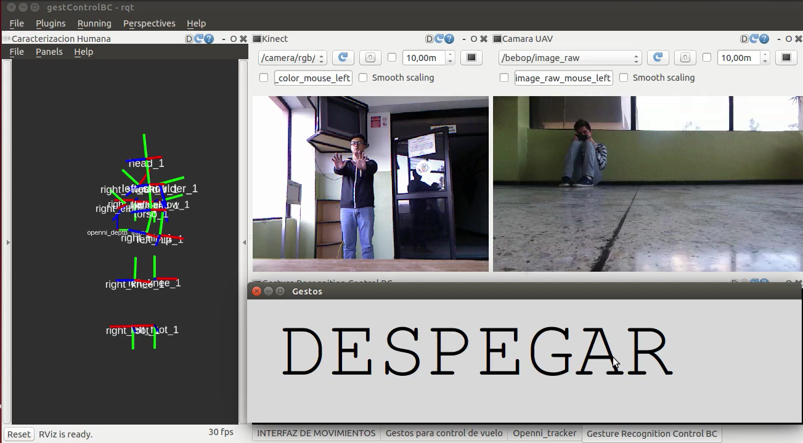
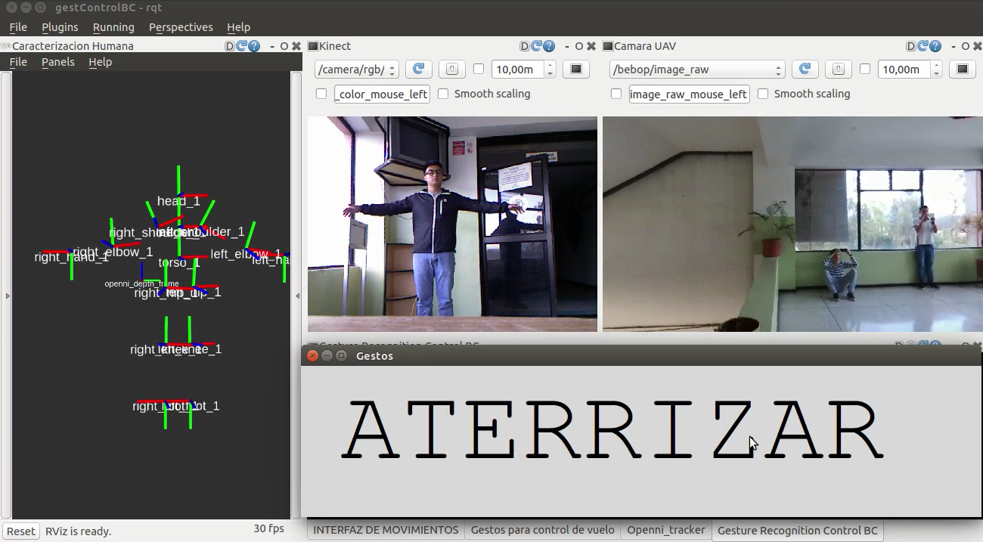
Desarrollo
4.- Pruebas de funcionamiento
Pruebas con interfaz
Pruebas con interfaz de usuario
Gestos dos brazos

Slide 31
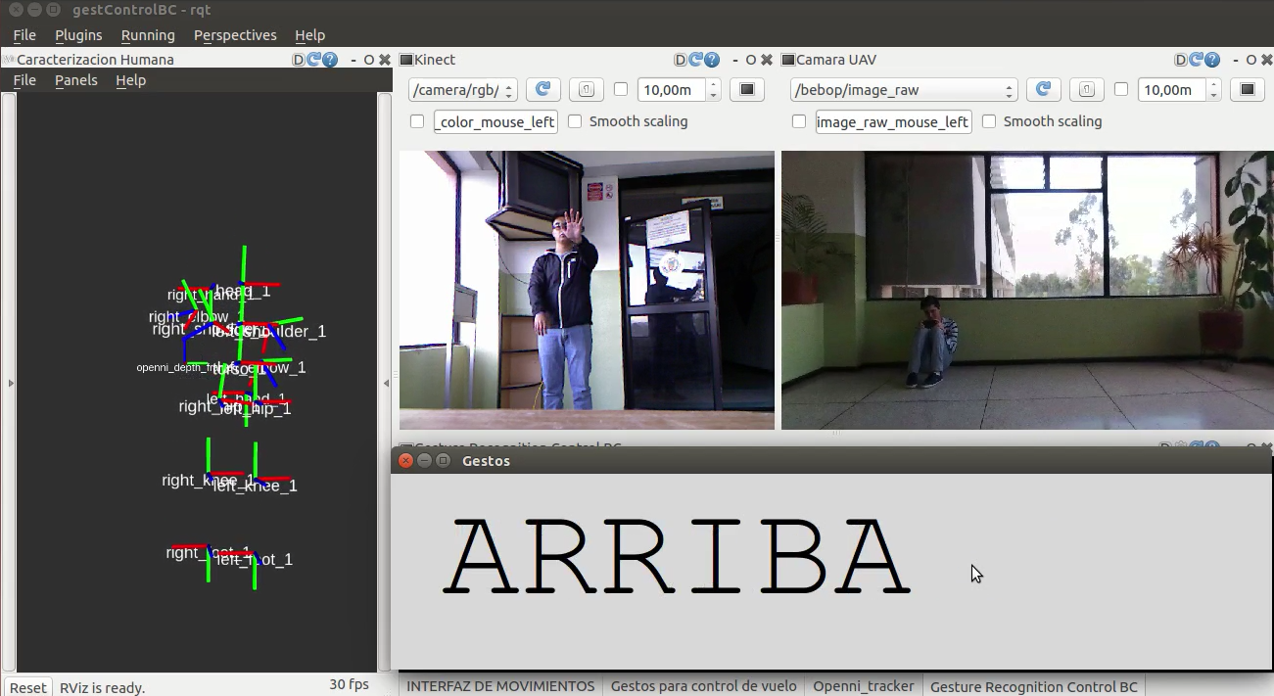
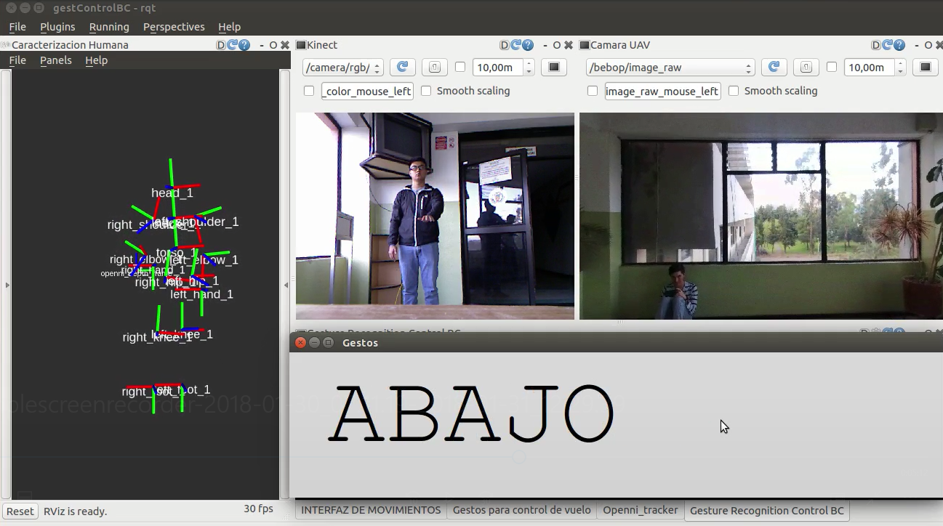
Desarrollo
4.- Pruebas de funcionamiento
Pruebas con interfaz
Pruebas con interfaz de usuario
Gestos brazo izquierdo

Slide 32
Desarrollo
4.- Pruebas de funcionamiento
Pruebas con interfaz
Pruebas con interfaz de usuario
Gestos brazo derecho

Slide 33
Desarrollo
4.- Pruebas de funcionamiento
Pruebas de funcionamiento del sistema con diferentes usuarios
Pruebas de funcionamiento del sistema con diferentes usuarios
Usuario | Participo del entrenamiento | Tiempo de uso del sistema (min) | Observaciones
1 | Si | 3.23 | Reconoce todos los gestos
2 | Si | 1.12 | Reconoce todos los gestos
3 | Si | 2.20 | Reconoce todos los gestos
4 | No | 1.16 | Reconoce todos los gestos
5 | No | 3.15 | Reconoce todos los gestos
6 | No | 4.30 | Reconoce todos los gestos

Slide 34
Desarrollo
4.- Pruebas de funcionamiento
Pruebas de funcionamiento del sistema con diferentes usuarios
Pruebas de funcionamiento del sistema con diferentes usuarios
¿Con que método se familiarizo más rápido para controlar el drone?
¿Cómo le fue más fácil controlar el drone con la aplicación móvil o con el sistema de reconocimiento de gestos?
Para personas que no están relacionadas con la tecnológica ¿Qué método de control de vuelo recomendaría?

Slide 35
Conclusiones y Recomendaciones
Se desarrolló un algoritmo con el cual se puede determinar la posición en x, y, z de puntos de referencia del cuerpo humano utilizando el sensor Kinect y la librería openni tracker completando así la primera fase de la interacción humano máquina que es la extracción de características.
Con el fin de utilizar gestos intuitivos y fáciles de realizar para cada persona con capacidad de análisis se seleccionó diferentes gestos deícticos que representen órdenes de vuelo para poder controlar los cuatro grados de libertad del drone.
Se realizó la recolección de datos de gestos de cinco usuarios para realizar el entrenamiento de maquina supervisado basado en SVM y obtener tres modelos de predicción que representen las ordenes realizadas con el brazo izquierdo, derecho y los dos brazos.
Se realizó la clasificación de los gestos corporales basados en SVM utilizando el kernel en función de base radial luego de analizar que con un menor número de interacciones y de vectores soporte lograba realizar la clasificación, reduciendo así el coste computacional y el tiempo de entrenamiento.

Slide 36
Conclusiones y Recomendaciones
Se diseñó una interfaz gráfica de usuario fácil e intuitiva de utilizar la cual cuenta con una ventana de información donde los usuarios pueden realizar el reconocimiento de los gestos para controlar el drone y una ventana de control de vuelo donde se presenta únicamente información necesaria para que el usuario pueda controlar el sistema de manera adecuada.
Se realizó la comunicación con el bebop drone utilizando un estándar 802.11 a/c también conocido como Wi-Fi donde el drone funciona como router y asigna una dirección IP al computador que se encarga de publicar los mensajes en la red por medio de los tópicos de ROS para que el drone realice los movimientos.
Se desarrolló un paquete de ROS que fue llamado “gestcontrolBC”, el cual contiene los archivos de inicio y los scripts para realizar la ejecución del sistema de reconocimiento de gestos corporales para controlar el bebop drone.
Se realizaron pruebas para probar el funcionamiento del sensor Kinect en las que se pudo determinar que para un funcionamiento ideal la altura a la cual debe estar ubicado el sensor Kinect es de 0.8m y el usuario debe estar a un rango de distancia de 2.0 m hasta los 2.6 m.

Slide 37
Conclusiones y Recomendaciones
Se realizaron pruebas en diferentes intensidades del luz para probar el reconocimiento de los gestos corporales en los cuales se pudo determinar que el valor máximo para que el sistema de reconocimiento de gestos funcione sin inconvenientes es de 1000 luxes.
El sistema fue probado con usuarios que no intervinieron en el entrenamiento del sistema y su funcionamiento fue correcto demostrando allí la potencialidad del aprendizaje de maquina basado en SVM.
Se realizó una comparación con el método tradicional de control de vuelo del bebop drone, por medio de un cuestionario realizado a los usuarios que probaron el sistema y de esto se concluyó que, el sistema de reconocimiento de gestos corporales representa una alternativa ideal para las personas que no están relacionadas con la tecnología, además, los gestos utilizados en el sistema son intuitivos y fáciles de utilizar por lo que les resulto más fácil realizar el pilotaje.

Slide 38
Conclusiones y Recomendaciones
Se recomienda a la hora de utilizar el sistema tener en cuenta el tiempo de autonomía de vuelo del drone es de 12 minutos, para evitar posibles accidentes por la descarga el bebop drone.
Se recomienda probar el sistema de reconocimiento de gestos corporales basado en SVM y sensor RGB-D con otros modelos de micro vehículos aéreos multirotor, siempre y cuando, estén disponibles sus paquetes para el sistema operativo de robótica ROS.
Se recomienda tener en cuenta las pruebas de funcionamiento acerca de la distancia y la intensidad de luz en las cuales funciona de manera adecuada el sensor Kinect para evitar el mal pilotaje del bebop drone.
Se recomienda realizar una capacitación a futuros usuarios del sistema para que tengan claro los gestos con los cuales se controla el drone y evitar accidentes con el drone.

Slide 39
Trabajos futuros
Con el fin de hacer más robusto el sistema de reconocimiento de gestos basado en SVM y el sensor RGB-D a futuro se prevé realizar una nueva clasificación y entrenamiento donde participen una mayor cantidad de usuarios para tener un modelo de predicción más robusto.
Entre otras de las aplicaciones que se desea añadir a futuro está el añadir más gestos para el control del sistema con los cuales se pueda realizar acciones involucradas con el entretenimiento como el tomar fotos o empezar a grabar videos, dando mayor utilidad al este sistema.
Debido a que el sistema ha sido probado únicamente con el Parrot Bebop Drone se provee como trabajo a futuro realizar pruebas con otros modelos de micro vehículos aéreos multirotor siempre y cuando cuenten con los paquetes y librerías para que se pueda realizar su comunicación con el sistema operativo ROS

Slide 40
Departamento de Eléctrica y Electrónica
Carrera de Ingeniería en Electrónica, Automatización y Control
“Reconocimiento de gestos corporales basado en SVM y sensor RGB-D
para el control de micro vehículo aéreo multirotor”
Presentado por:
George Bryan Cobeña Zambrano
Director:
Dr. Wilbert G. Aguilar
Sangolquí-2018
Gracias por su atención

